Slide 1

排 列 组 合 综 合 题
26/11/7 下午 11:16

Slide 2
知识网络
分类：分类应把握标准，做到不重不漏不乱
排列
组合
综合
题
分步：对事件完成分类后，对每一类要进行分步，做到“步骤连续，步骤独立”
有序与无序：界定排列与组合问题的唯一标准是“顺序”
元素与位置：解答时优先安排有限制条件的特殊元素和位置，灵活运用“捆绑法”和“插空法”，“直接法”与“间接法”.

Slide 3
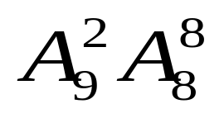
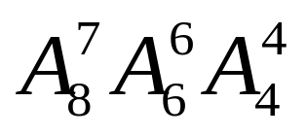
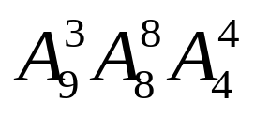
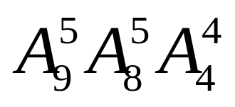
例题巩固
一.选择题
1、某小组有14名同学排成一行，其中男生8名，要求A、B、C、D4名女生连排在一起，另两名女生不与其他女同学相邻，这两人之间也不相邻，则不同的排法有( )种.
A、 B、
C、 D、
C

Slide 4
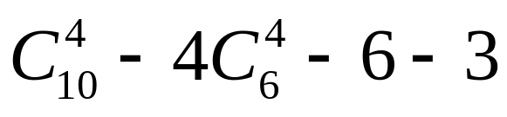
2、四面体的顶点和各棱的中点共10个点，在其中取4个不共面的点，不同的取法有( )种.
A、150 B、147 C、144 D、141
D
3.从6人中选出4人分别到巴黎、伦敦、悉尼、莫斯科四个城市游览，要求每个城市要有人游览，每人只游览一个城市，且这6人中甲、乙两人不去巴黎游览，则不同的选择方案共有 （ ）
A．300种 B．240种 C．144种 D．96种
B

Slide 5
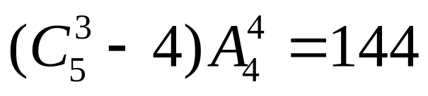

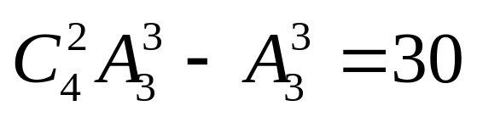
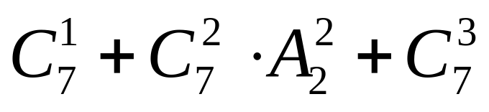
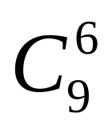
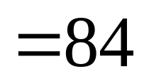
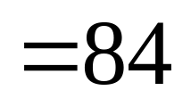
4.把一同排6张座位编号为1，2，3，4，5，6的电影票全部分给4个人，每人至少分1张，至多分2张，且这两张票具有连续的编号，那么不同的分法种数是（ ）
A．168 B．96 C．72 D．144
D
5.（1）(09湖北理)将甲、乙、丙、丁四名学生分到三个不同的班，每个班至少分到一名学生，且甲、乙两名学生不能分到同一个班，则不同分法的种数为 ( )
A.18 B.24 C.30 D.36
(2)要从7个学校中选出10人参加数学竞赛,每校至少有一人,这10个名额有多少种分配方法?
“隔板”法
“分蛋糕”法,人人有份.

Slide 6
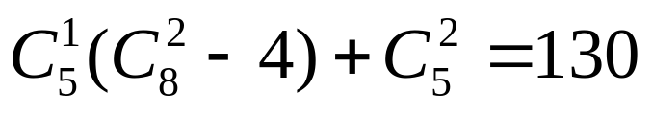
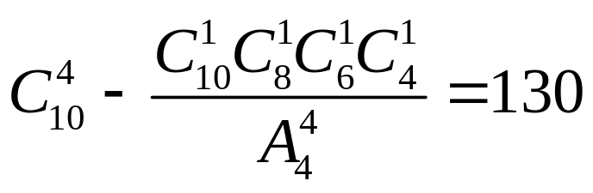
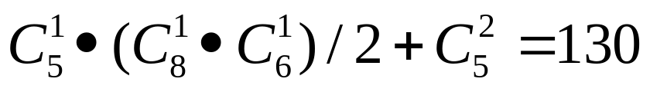
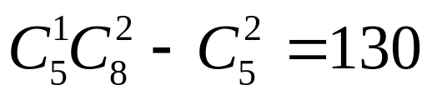
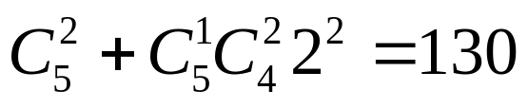
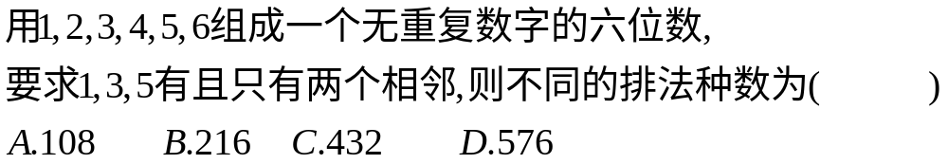

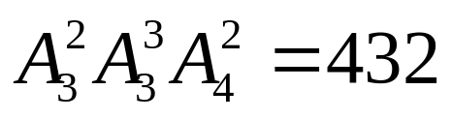
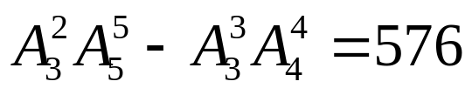
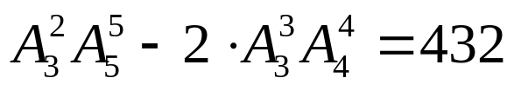
6.在5双不同的鞋子中任取4只，4只鞋子中至少有2只成双的可能取法种数是( )
A、130 B、140 C、200 D、250
A

Slide 7


7.（12安徽理10）6位同学在毕业聚会活动中进行纪念品的交换，任意两位同 学之间最多交换一次，进行交换的两位同学互赠一份纪念品，已知6位同学之间共进行了13次交换，则收到 4份纪念品的同学人数为 （ ）
A.1或 3 B.1 或 4 C.2 或 3 D.2 或 4
8.（12陕西理8）两人进行乒乓球比赛，先赢三局者获胜，决出胜负为止，则所有可能出现的情形（各人输赢局次的不同视为不同情形）共有 （ ）
A. 10种 B.15种 C. 20种 D. 30种

Slide 8
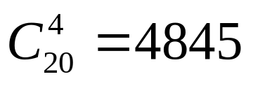
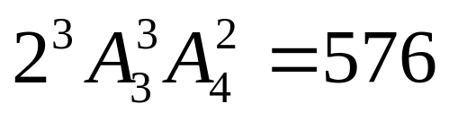
二.填空题
1、圆周上有20个点，过任意两点连一条弦，这些弦
在圆内交点最多的个数为 .
2．用1、2、3、4、5、6、7、8 组成没有重复数字的八位数，要求1和2相邻，3与4相邻，5与6相邻，而7与8不相邻，这样的八位数共有 个.（用数字作答）
576

Slide 9
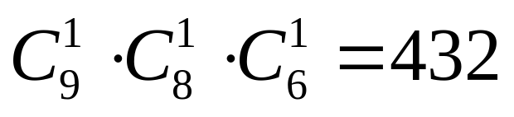
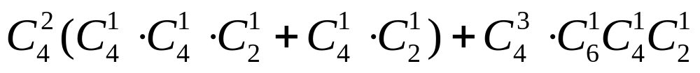
3.有5张卡片,正反面分别写有0与1,2与3,4与5,6与7,8与9,将其中任意3张并排组成三位数,通过这种方式可以组成多少没有重复数字的三位数?

Slide 10
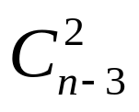
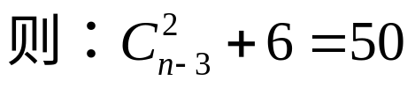


典题型举例
三.解答题
1.在某次乒乓球单打比赛中，原计划每两名选手之间恰好一场比赛，但有3名选手各进行了2场比赛后就退出比赛，这样全部比赛只进行了50场，那么，上述3名选手之间的比赛场数是多少场？
解：设有选手n名.
（1）若比赛0场，则总的比赛场次为：
3名选手与其余选手比赛6场，
其余n-3名选手之间比赛 场；
∵此方程无整数解，故舍去.
（2）若比赛1场，则总的比赛场次为：3名选手中有两人之间比赛一场，这两人与其余选手各赛一场，第三人与其余选手比赛2场，其余n-3名选手之间比赛 场；

Slide 11
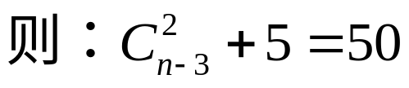

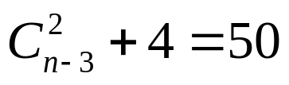
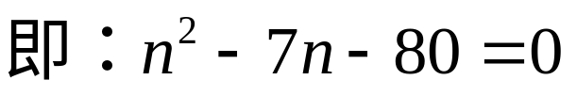
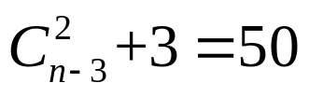
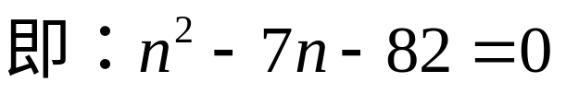
典题型举例
解得：n=13或n=-6（舍去）
（3）若比赛2场，则总的比赛场次为：
∵此方程无整数解，故舍去.
（4）若比赛3场，则总的比赛场次为：
∵此方程无整数解，故舍去.
综上所述，3名选手之间的比赛场数是1场.
[点评]：通过此题，可以增强学生分类讨论的意识和能力.

Slide 12
2.四面体的顶点和各棱的中点共10个点，从中任取出三个点确定一个平面，共能确定多少个平面？
解：四面体的每一个面上的6个点，只能确定一个平
面，六个点中又有3对互相平行的直线，每一条
棱上的三个点和棱外的点只能确定一个平面，由
间接法，共能确定不同平面:

Slide 13
总结：
解答排列组合应用题 ,要
（1）正确区分排列问题与组合问题；
（2）弄清有没有限制条件（明显的 与隐含的）；
（3）正确运用加法原理与乘法原理；
（4）选择简便方法（一题多解可以验证结果的正确性）.
复习建议
1. 回顾听课过程,理解重点知识,剖析典型例题,概括基本方法,体会解题思路.
2. 结合自学过程,整理所做习题,找到失误原因,及时进行总结.
3.选择自己最善长的方法解题.

Slide 14
复习导引
1、解答有限制条件的排列组合应用题的方法:
(1)以元素为主，特殊元素优先考虑;
(2)以位置为主，特殊位置优先考虑;
(3)间接法，即：先不考虑附加条件，计算出排列或组合数，再减去不符合要求的排列数或组合数.
2、解答排列组合的步骤.

Slide 15
复习导引
3、解决排列组合应用题的常用方法：
(1)去杂法:
对有限制条件的问题，先从总体考虑，再把不符合条件的所有情况去掉.这是解决排列组合应用题时一种常用的解题方法.
(2)分类处理:
某些问题总体不好解决时，常常分成若干类，再由分类计数原理得出结论.这是解排列组合问题的基本策略之一.注意的是：分类不重复不遗漏，即：每两类的交集为空集，所有各类的并集为全集.出其中规律，再给予解决.

Slide 16
复习导引
(3)分步处理:
与分类处理类似，某些问题总体不好解决时，常常分成若干步，再由分步计数原理解决.在处理排列组合问题时，常常既要分类，又要分步，其原则是先分类，后分步.
(4)插入法(插空法):
某些元素不能相邻或某些元素要在某特殊位置时可采用插入法.即先安排好没有限制条件的元素，然后再将有限制条件的元素按要求插入排好的元素之间.
(5)“捆绑”法:
把相邻的若干特殊元素“捆绑”为一个大元素，然后再与其余“普通元素”全排列，最后再“松绑”.将特殊元素在这些位置上全排列，即是“捆绑法”.

Slide 17
复习导引
(6)穷举法：
将所有满足题设条件的排列与组合逐一排列出来.
(7)探索法：
对于复杂的情况，不易发现其规律的问题，需仔细分析，从特殊到一般，或一般到特殊，探索出其中规律，再给予解决.
(8)消序处理:
对均匀分组问题的解决，一定要区分开是“有序分组”还是“无序分组”，若是“无序分组”，一定要清除均匀分组无形中产生的有序因素.

Slide 18
复习导引
(9)“住店”法:
解决“允许重复排列问题”要注意区分两类元素：一类元素可以重复，另一类不能重复.把不能重复的元素看作“客”，能重复的元素看作“店”，再利用分步计数原理直接求解的方法称为“住店”法.
(10)等价命题转换法:
将陌生、复杂的问题转化为熟悉、简单的问题.这是解数学题的主要思想方法之一，也是解较难的排列、组合题的重要策略.
4、解决排列组合应用题的常用思想：分类讨论思想，转化思想，对称思想.

